Slide 1
Monitory komputerowe
Mikołaj Lemański

Slide 2
Monitor komputerowy – ogólna nazwa jednego z urządzeń wyjścia do bezpośredniej komunikacji użytkownika z komputerem. Zadaniem monitora jest natychmiastowa wizualizacja wyników działania programów uruchomionych na komputerze.

Slide 3
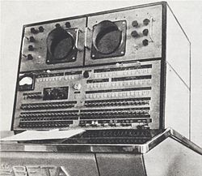
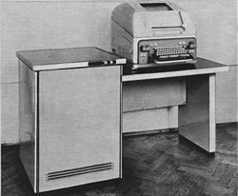
Pierwsze „monitory”
Pierwszy polski komputer XYZ z 1958 r. używał synchroskopu, wyświetlającego na ekranie oscyloskopu, zawartość 16 słów pamięci w postaci 16 rzędów po 36 jasnych i ciemnych punktów.
Następnie używany był dalekopis (np. ZAM 41) lub elektryczna maszyna do pisania (np. Odra 1305).
Synchroskop
Dalekopis

Slide 4
Obecne monitory
Obecnie używane monitory to ekrany komputerowe, obsługiwane przez komputer zwykle za pośrednictwem karty graficznej, która jest elementem komputera bądź może być wbudowana w sam monitor.
Przykładem monitora z wbudowanym GPU jest iMAC Retina 5K.

Slide 5
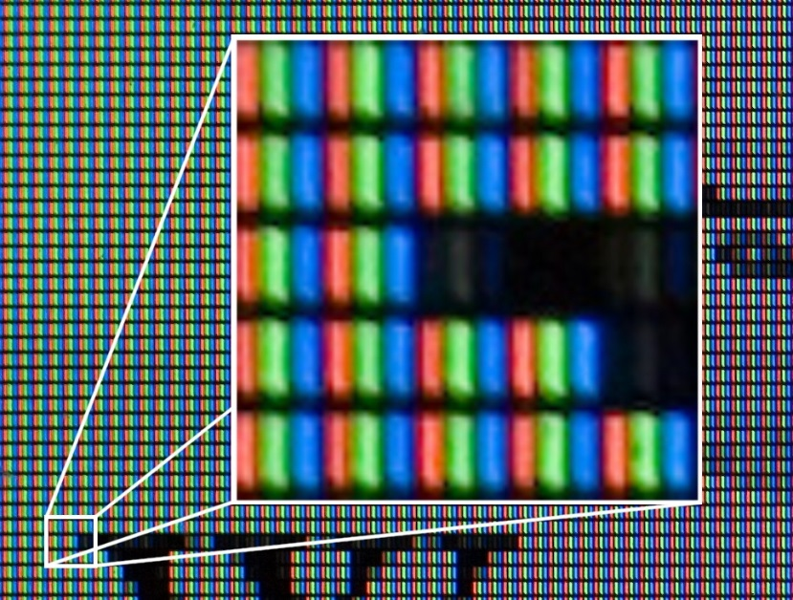
Podstawowe pojęcia
Piksel (rozmiar plamki w mm) - Wielkość najmniejszej składowej cząstki obrazu wyświetlanej na ekranie. – Z reguły rozmiar plamki wynosi od 0,1 mm do 0,42 mm. Im mniejszy piksel w monitorze, tym bardziej dokładny, ostry i kontrastowy obraz

Slide 6
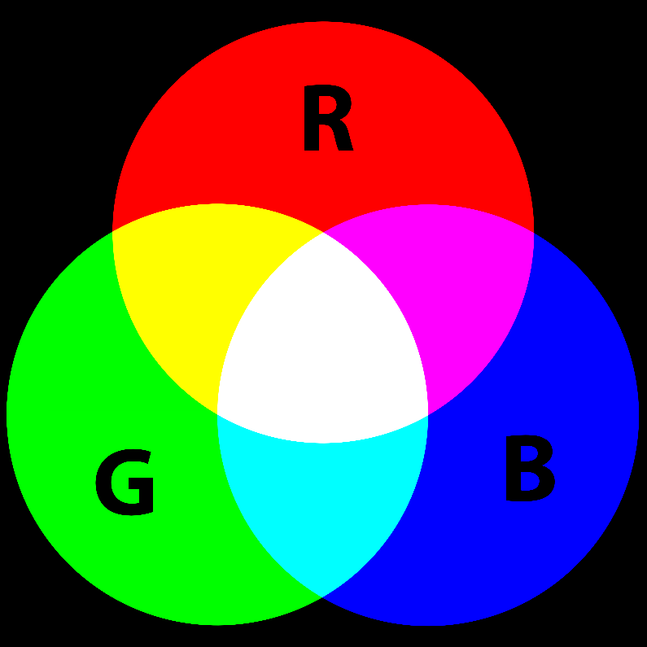
Subpiksel
Subpiksel - Każdy piksel składa się z trzech subpikseli.Mają one kolor czerwony, zielony i niebieski (standard RGB). Łącząc te trzy subpiksele, można uzyskać wszystkie możliwe kombinacje kolorów tworzące widmo barw.

Slide 7
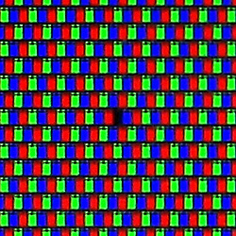
Dead pixel
Dead pixel to subpiksel, który nie zmienia swojej barwy lub się nie wzbudza - np. w wyniku awarii tranzystora sterującego - brak załamania strumienia światła
Martwy lub świecący cały piksel:
liczba_pikseli_matrycy · 2 liczba przewidziana normą = 1 000 000
Martwy lub świecący subpiksel:
liczba_pikseli_matrycy · 5 liczba przewidziana normą = 1 000 000

Slide 8
Parametry monitorów
Parametr | Opis
Przekątna ekranu(cale) | Decyduje o rozmiarze ekranu
Obszar widziany | Obszar faktycznie widziany przez użytkownika
Proporcje ekranu(np. 4:3) | Decyduje o kształcie ekranu
Rozmiar piksela | Wielkość plamki obrazu
Rozdzielczość ekranu | Ilość pikseli w pionie i poziomie
Typ ekranu | Błyszczący/matowy
Jasność | Natężenie światła emitowane przez ekran
Kąt widzenia | Kąt dla którego obraz jest widoczny
Liczba kolorów
Zakres regulacji ekranu
Waga

Slide 9
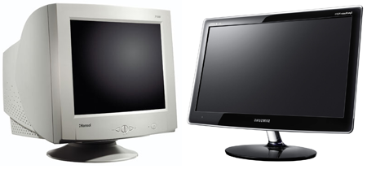
Podział monitorów ze względu na sposób generowania obrazu
CRT
LCD

Slide 10
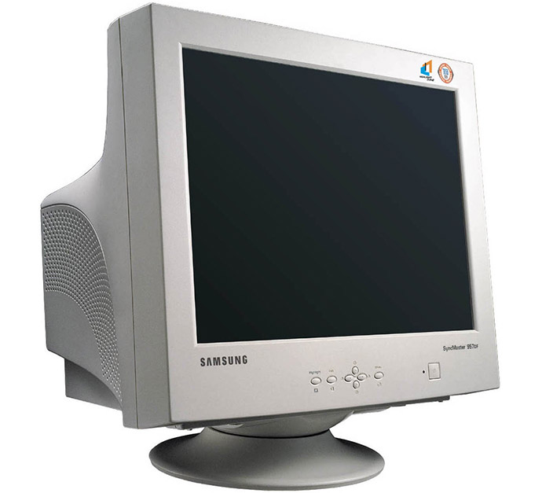
Monitory CRT

Slide 11
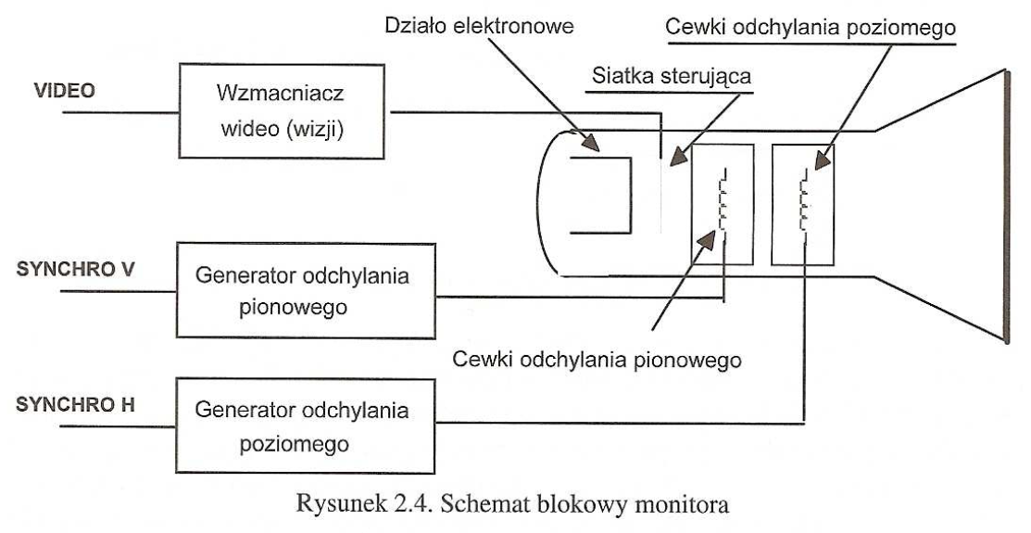
Budowa monitora CRT

Slide 12
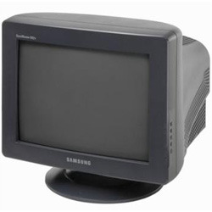
CRT (ang. Cathode-Ray Tube) –ekran oparty jest na kineskopie. Do wyświetlania obrazu używa się wiązki elektronów wystrzeliwanej z działa elektronowego (najczęściej katoda), która odchylana magnetycznie (przy pomocy płytek odchylania poziomego i pionowego) pada na luminofor, powodując jego świecenie.

Slide 13
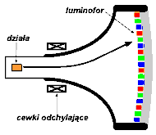
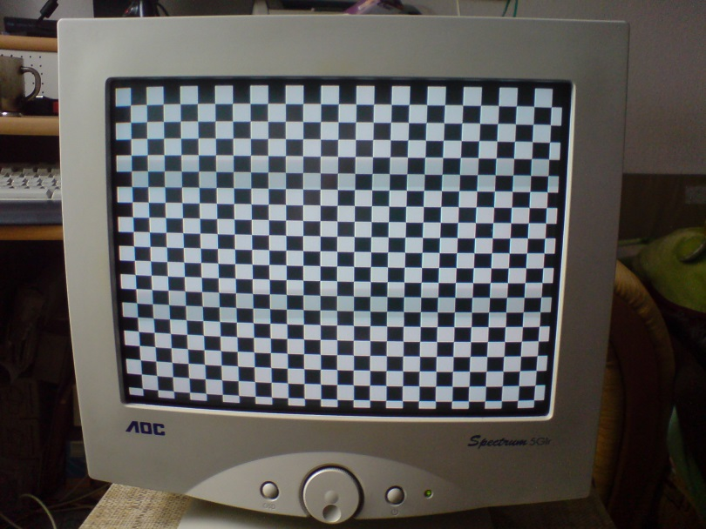
Zasada tworzenia obrazu w kolorowym monitorze CRT
Polega na wysyłaniu w kierunku przedniej szyby powleczonej warstwą luminoforu, trzech wiązek elektronów (po jednej dla każdego składowego koloru RGB) za pomocą trzech dział elektronowych umieszczonych w tylnej części próżniowej tuby kineskopu. Wiązki te są kierowane za pomocą silnego pola magnetycznego (cewki odchylające) tak, aby trafiały w odpowiedni obszar na luminoforze. Luminofor jest to świecący pigment - fosfor, materiał mający własności świecenia pod wpływem padającego nań promieniowania. Tworząc obraz wiązki przemiatają ekran wzdłuż pojedynczej poziomej linii, zwanej linią wybierania, od lewej do prawej, rozświetlając punkty luminoforu i powodując ich jaśniejsze bądź ciemniejsze świecenie, w zależności od chwilowego napięcia sterującego działem elektronowym.

Slide 14
Maski
Przed warstwą luminoforu znajduje się tzw. maska (ang. shadow mask), która pełni funkcję filtru dbającego o to, aby elektrony uderzały idealnie w powierzchnię wyznaczonych pól luminoforu (subpikseli) - co pozytywnie wpływa na jakość obrazu.

Slide 15
Częstotliwość
Po narysowaniu linii obrazu i osiągnięciu prawego brzegu ekranu wiązki są chwilowo wygaszane, po czym cewki odchylające kierują je na początek następnej linii ku dołowi ekranu i proces następuje od nowa, aż do zapełnienia całego ekranu linia po linii. Gdy cały ekran się zapełni, wiązki znowu zostają wygaszone, po czym cały cykl rysowania obrazu zaczyna się od nowa od góry ekranu (od pierwszej linii). Operacja ta jest powtarzana z częstotliwością zależną od monitora.
Częstotliwość pozioma | Częstotliwość pionowa
Częstotliwość z jaką monitor rysuje pojedynczą linię obrazu, mierzona w kilohercach [kHz] | Ilość obrazów wyświetlanych na ekranie monitora w ciągu jednej sekundy, wyrażana w hercach (Hz).

Slide 16
Zniekształcenia geometrii obrazu w monitorach CRT

Slide 17
Zestawienie zalet i wad monitora CRT
Zalety CRT | Wady CRT
Wierna reprodukcja barw | Duże rozmiary
Prawidłowy poziom czerni | Efekt migotania
Szeroki kąt widzenia | Nagrzewanie się do znacznych temperatur
Wysoki kontrast | Wysokie zużycie energii
Doskonałe odwzorowanie scen o dużej dynamice | Promieniowanie
Atrakcyjne cenowo | Spora waga

Slide 18
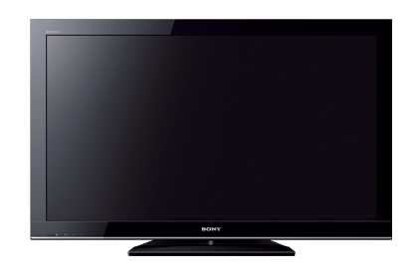
Monitory LCD

Slide 19
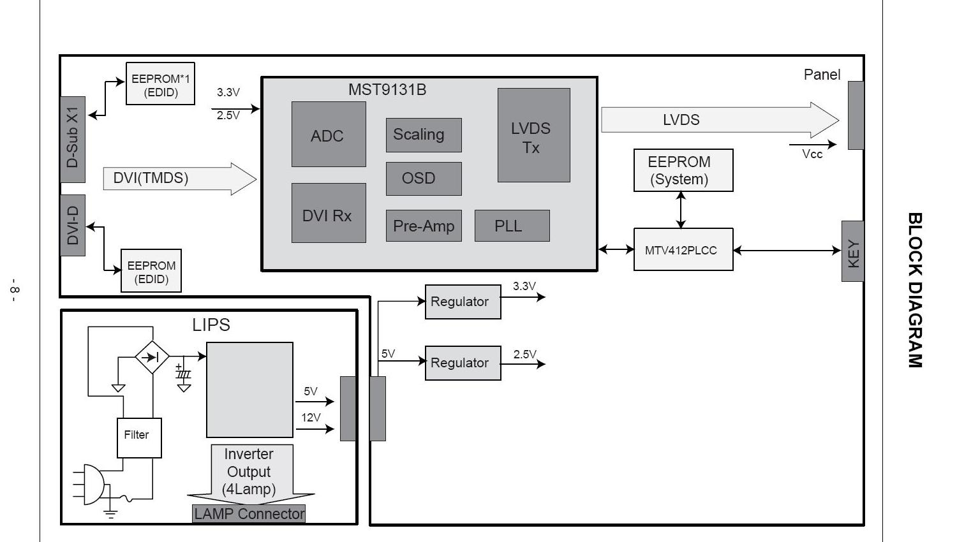
Budowa monitora LCD

Slide 20
Warstwy matrycy LCD
[1] filtr polaryzacyjny
[2] szklane podłoże
[3] przezroczyste elektrody
[4] warstwa wyrównująca
[5] ciekłe kryształy
[6] filtry koloru

Slide 21
Podział matryc LCD
Matryce pasywne | Matryce aktywne
Stosowano w początkach technologii LCD - pojedyncze tranzystory sterowały całymi wierszami i kolumnami pikseli. Monitory oparte na matrycach pasywnych smużyły (miały wolny czas reakcji, pojawiały się smugi i cienie) | Każdy subpiksel sterowany jest oddzielnym tranzystorem cienkowarstwowymi (ozn. TFT - Thin Film Transistor)
Powstało kilka odmian matryc aktywnych:
• TN (Twisted Nematic)
• MVA (Multidomain Vertical Alignment)
• IPS/S (In-Plane Switching / Super In-Plane Switching)

Slide 22
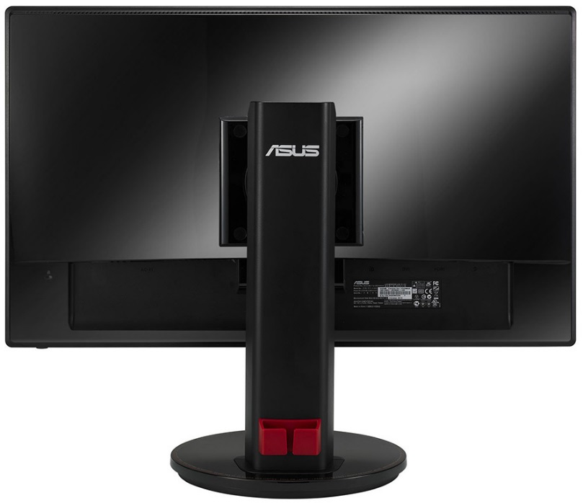
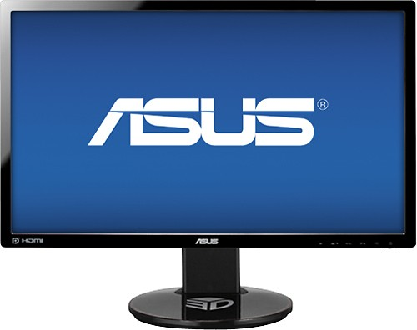
Sposób tworzenia obrazu w monitorze LCD
Zasada tworzenia obrazu w kolorowym monitorze LCD jest nieco inna niż w monitorach CRT. Zrezygnowano z działa elektronowego, dzięki czemu monitor ma dużo mniejsze gabaryty i wagę. Źródłem światła są najczęściej cienkie lampy jarzeniowe (albo diody LED w dużo droższych monitorach ledowych). Światło jest przepuszczane przez filtr polaryzacyjny, który przepuszcza fale świetlne o określonej fazie.
Następnie strumień światła tafia na filtr z poziomymi szczelinami, po czym przechodzi przez warstwę polikrzemową zwaną ciekłymi kryształami i trafia na drugi filtr z pionowymi szczelinami. Strumień światła zostaje załamany o 90° przez molekuły ciekłych kryształów, i światło zostanie podane na ekran.

Slide 23
Zestawienie wad i zalet monitora LCD
Wady | Zalety
optymalny obraz tylko dla natywnej rozdzielczości | bardzo dobra jasność/kontrast obrazu
średni czas reakcji | bardzo dobra geometria obrazu
gorsze odwzorowanie kolorów niż w CRT | mały pobór mocy
jakość obrazu zależna od kąta widzenia | małe gabaryty/waga stąd łatwa regulacja
problem rozdzielczości - typowy 17'' monitor LCD wyświetli obraz w trybie 1200x1024, zaś monitor CRT o podobnej przekątnej wyświetli bez problemu rozdzielczość 1600x1200 | idealnie płaski monitor
 | dużo mniejsza emisja promieniowania elektromagnetycznego niż w CRT
 | małe znaczenie częstotliwości odświeżania dla jakości obrazu

Slide 24
Porównanie monitorów CRT i LCD
Parametr | CRT | LCD
Migotanie obrazu | Zawsze obecne | Obraz statyczny
Jaskość / kontrast | Dobre | Bardzo dobre
Stabilność koloru | Duża | Duża
Zakres kolorów | Bardzo duży | Duży
Stabilność kolorów | Bardzo dobra | Bardzo dobra
Skala szarości | Bardzo dobra | Dobra
Czytelność obrazu | Dobra | Bardzo dobra
Zniekształcenia w rogach ekranu | Duże | Zerowe
Aktywny obraz ekranu | Mniejszy od ekranu | Równy ekranow
Ergonomia | Niewielka | Bardzo dobra
Pobór mocy | Wysoki | Niski
Interferencja elektromagnetyczna | Wysoka | Zerowa
Promieniowanie | Występuje | Zerowe
Wymagana przestrzeń | Duża | niewielka

Slide 25
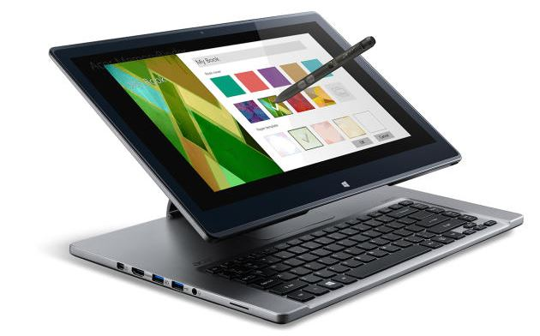
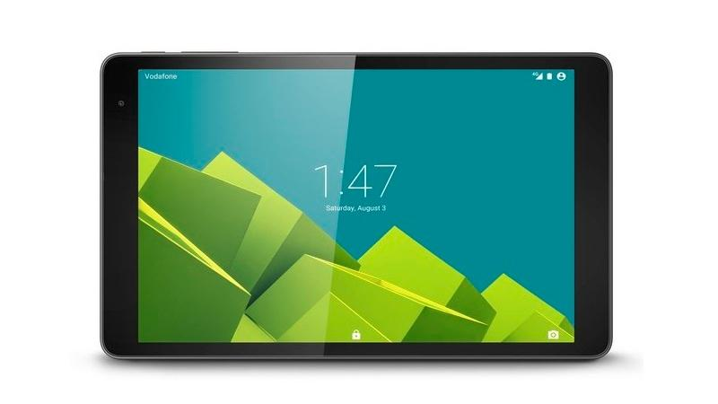
Ekrany dotykowe
W nowych monitorach często jest stosowana technologia ekranu dotykowego. Pozwala to na sprawniejszą i wygodniejszą pracę.
Ekran dotykowy (ang. Touchscreen) – wyświetlacz reagujący na dotyk, obsługiwany rysikiem lub palcem. Jego rozmiary sięgają rozmiarów zwykłych wyświetlaczy. Stosowany jest w palmtopach, palmofonach, telefonach komórkowych, smartfonach, komputerach przenośnych oraz tabletach.

Slide 26
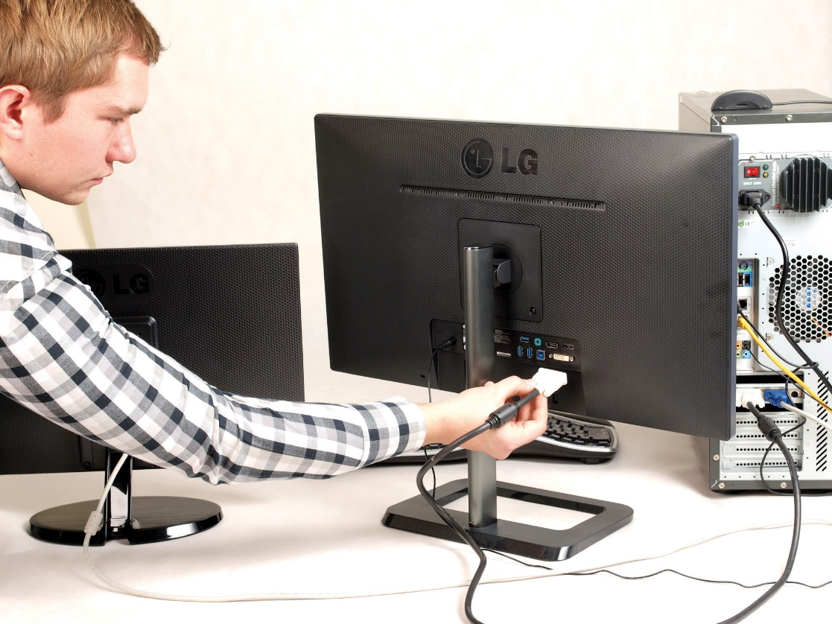
Podłączenie komputera do monitora
Podłączenie karty graficznej do monitora może dobywać się przez zastosowanie różnych złącz. Najpopularniejsze z nich to:
-VGA
-HDMI
Stosowane są również złącza takie jak:
-DFP
-DVI
-P&D
-DisplayPort

Slide 27
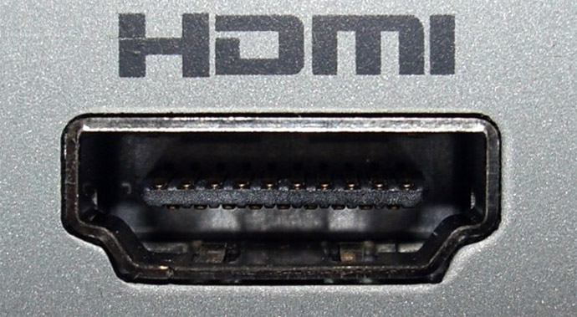
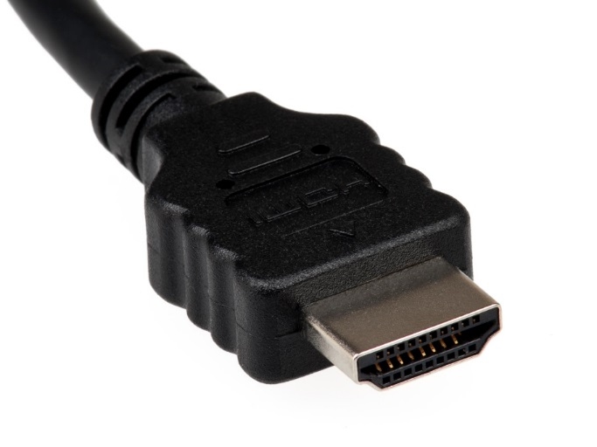
HDMI (ang. High Definition Multimedia Interface, multimedialny interfejs wysokiej rozdzielczości) – interfejs służący do przesyłania cyfrowego, nieskompresowanego sygnału audio i wideo.
HDMI pozwala łączyć ze sobą dowolne, zgodne ze standardem, urządzenia audio/wideo takie jak odtwarzacze DVD, Blu-ray, konsole gier komputery, monitory i telewizory cyfrowe. Dane wideo przesyłane są z wykorzystaniem technologii TMDS

Slide 28
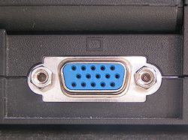
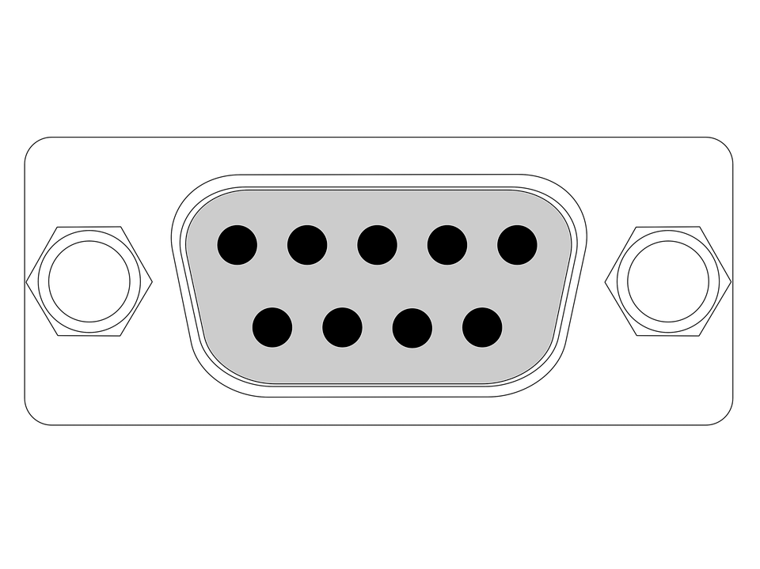
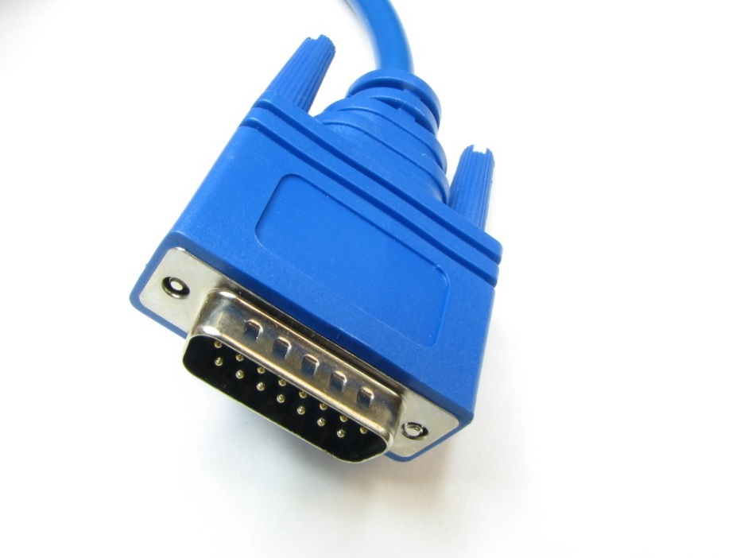
Złącze D-Sub, inaczej VGA. jest standardowym złączem analogowym, służącym do podłączania monitora lub telewizora do komputera.
Złącza VGA mają zwykle niebieską, plastikową obudowę oraz etykiety z kolorowymi oznaczeniami. Analogowe złącze, wykorzystywane jest w urządzeniach i zakończeniach przewodów do połączeń w transmisji sygnałów wizyjnych pomiędzy urządzeniami elektronicznymi. Standardowe złącza D-sub mają 9, 15, 25, 37, 50 lub 60 pinów.

Slide 29
Normy bezpieczeństwa dotyczące monitorów
Znak „B” - monitor spełnia normę polską bezpieczeństwa użytkowania
monitor spełnia normy Unii Europejskiej
monitor spełnia normy Szwedzkiej Konfederacji Pracowników Umysłowych
międzynarodowy program promujący artykuły energooszczędne

Slide 30
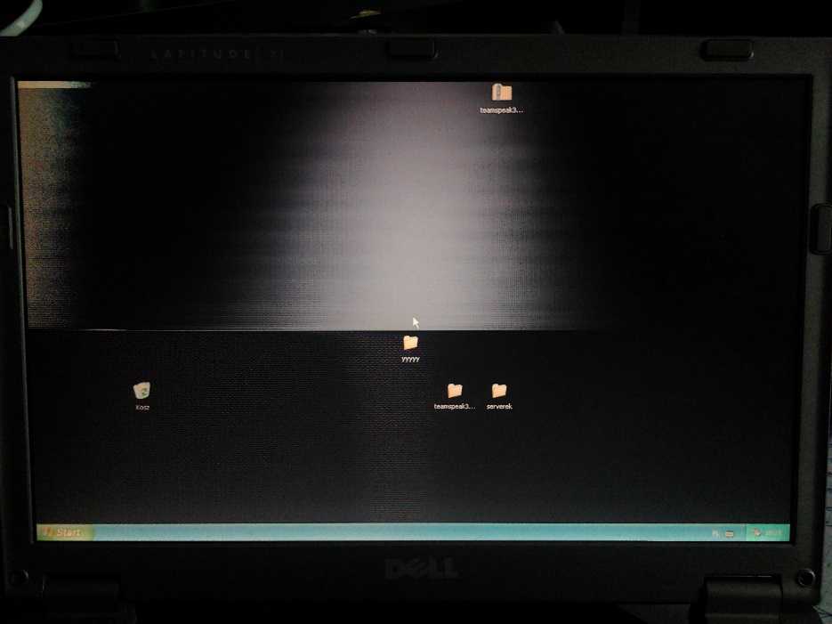
Przykładowe usterki monitorów
-monitor nie reaguje na włącznik (możliwe uszkodzenie zasilacza, lub płyty),
-monitor reaguje na włącznik, brak obrazu (możliwe uszkodzenie zasilacza, lub usterka płyty),
-monitor się włącza, po jakimś czasie się wyłącza (uszkodzenie zasilacza),
-widoczny obraz jest ciemny, brak podświetlania lcd (uszkodzony inverter, uszkodzone świetlówki)

